Slide 1
BTY.5.1.5.
Bilgisayar sistemlerini çözümleyebilme

Slide 2
DIŞINDA NE VAR İÇİNDE NE VAR?
Sizce bir bilgisayar hangi bölümlerden oluşuyor?
Bu bölümleri gruplandıracak olsanız nasıl yapardınız?

Slide 3
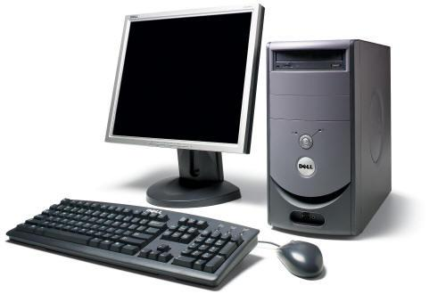
Donanım Nedir?
Bir bilgisayarın bilgileri alan, bilgiyi saklayan, işlem yapan ve elde ettiği sonuçları dış ortama veren, elle tutulabilen elektronik aygıtlara DONANIM denir.
Örneğin, ekran, klavye, sabit disk, fare, yazıcı gibi..

Slide 4
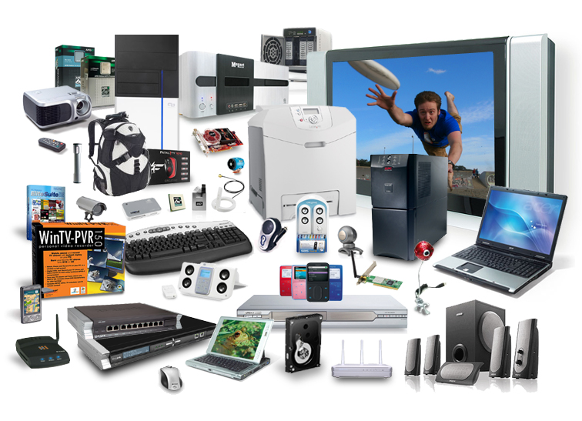
BİLGİSAYAR DONANIMLARI
Donanımlar, kasanın dışında olabileceği gibi içerisinde de yer alabilir.
Kasa içerisinde yer alan donanımlara «dahili(İç) donanım» kasa dışında kalan donanımlara ise «harici(Dış) donanım» denir.

Slide 5
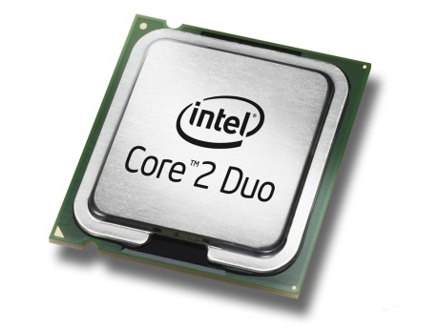
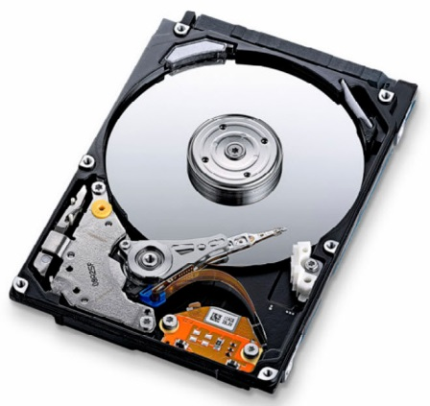
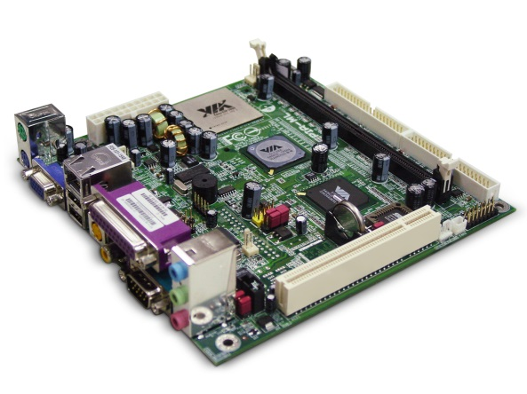
DAHİLİ DONANIM BİRİMLERİ
Kasa içerisinde yer alan bu donanımlar bilgisayarın temel çalışma sistemini oluşturur, hızını ve özelliklerini belirler.

Slide 6
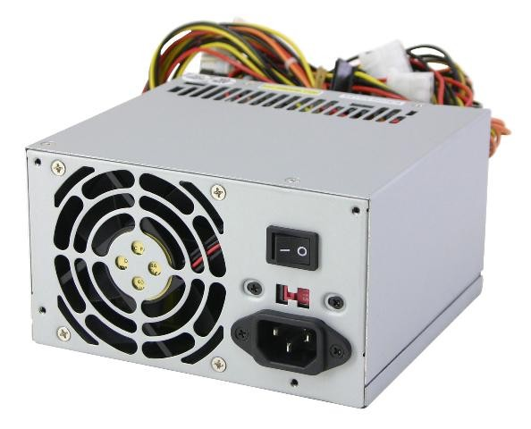
GÜÇ KAYNAĞI
Bilgisayarın tüm parçalarına gerekli gücü (elektrik akımı) sağlayan donanımdır.

Slide 7
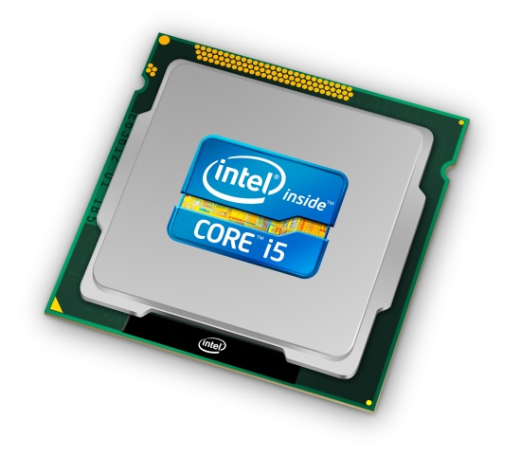
İŞLEMCİ
Bilgisayardaki matematiksel ve mantıksal tüm işlemlerin yapıldığı donanımdır. Bilgisayarın beynidir.
Bilgisayarın hızını belirlemede önemli bir yere sahiptir. İşlemcinin hızı Gigahertz ile ifade edilir

Slide 8
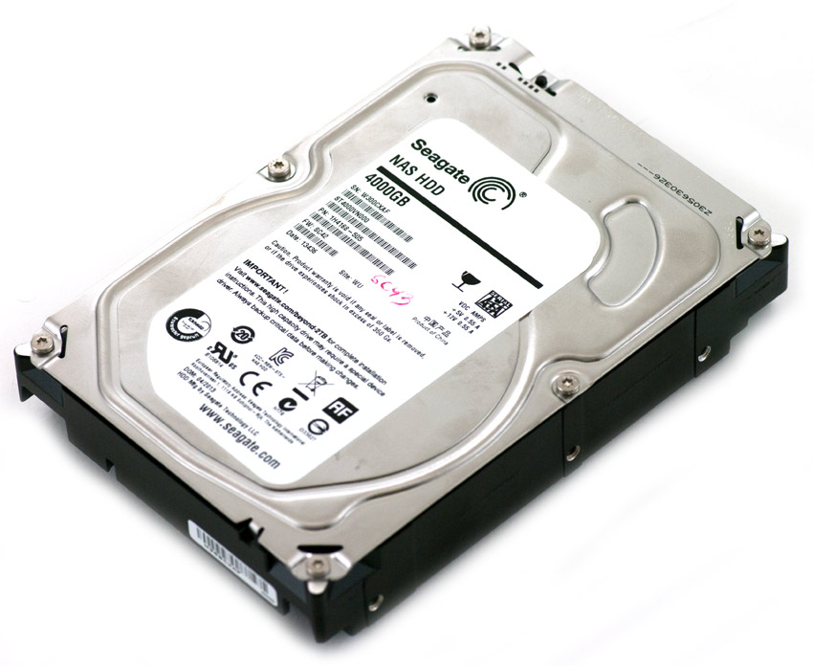
SABİT DİSK
Bilgileri kalıcı olarak depolayan donanımdır. Dosyalar, müzikler, filmler vs. tüm bilgilerimiz sabit diskte kayıtlıdır.
Elektrik kesilmesi durumunda içindeki bilgiler silinmez.

Slide 9
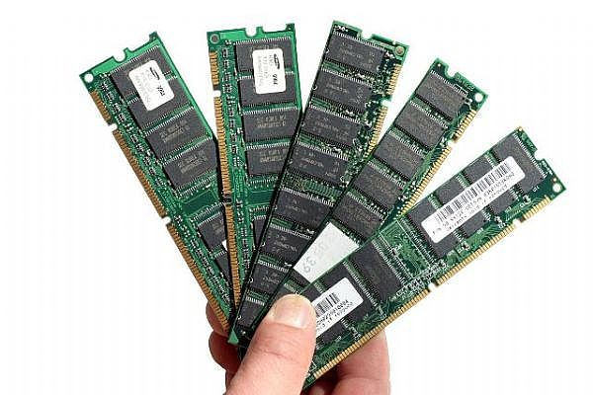
BELLEK
Bilgilerin geçici olarak saklandığı donanım birimidir. Elektrik kesilmesi durumunda içindeki bilgiler silinir.
Belleğin fazla olması bilgisayarda birden çok programı aynı anda hızlı bir şekilde çalıştırmaya yardımcı olur. Dolayısıyla bilgisayarın hızına etkisi büyüktür.

Slide 10
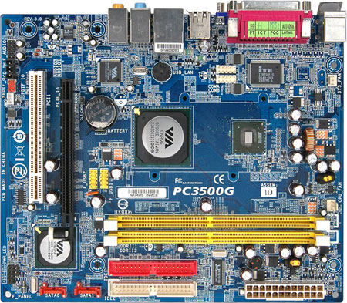
ANAKART
Diğer tüm donanımların takıldığı kasa içerisinde en büyük yer kaplayan donanımdır. Bir bilgisayarda bulunan tüm aygıtlar bir şekilde Anakart ile bağlantılıdırlar ve bu sayede kendi aralarında iletişim kurarlar.

Slide 11
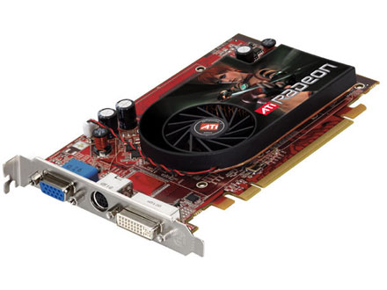
EKRAN KARTI
Görüntüyü işler ve işlenen görüntünün ekrana aktarılmasını sağlar.
Oyunların akıcı çalışmasında önemi büyüktür.

Slide 12
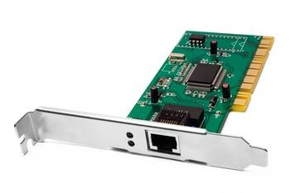
AĞ KARTI
Bilgisayarın bir ağa veya başka bir bilgisayara bağlanmasını sağlayan donanımdır. Yeni anakartlar üzerinde tümleşik olarak yer alır.

Slide 13
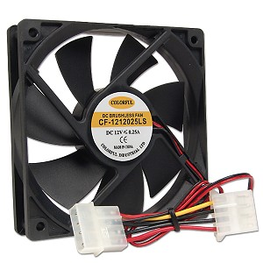
SOĞUTUCU FANLAR
Kasa içerisindeki ısıyı düşürmeye yardımcı olan pervanelerdir. Bunlar hem parçaları soğutur hem de kasa içerisindeki hava akımını sağlar.

Slide 14
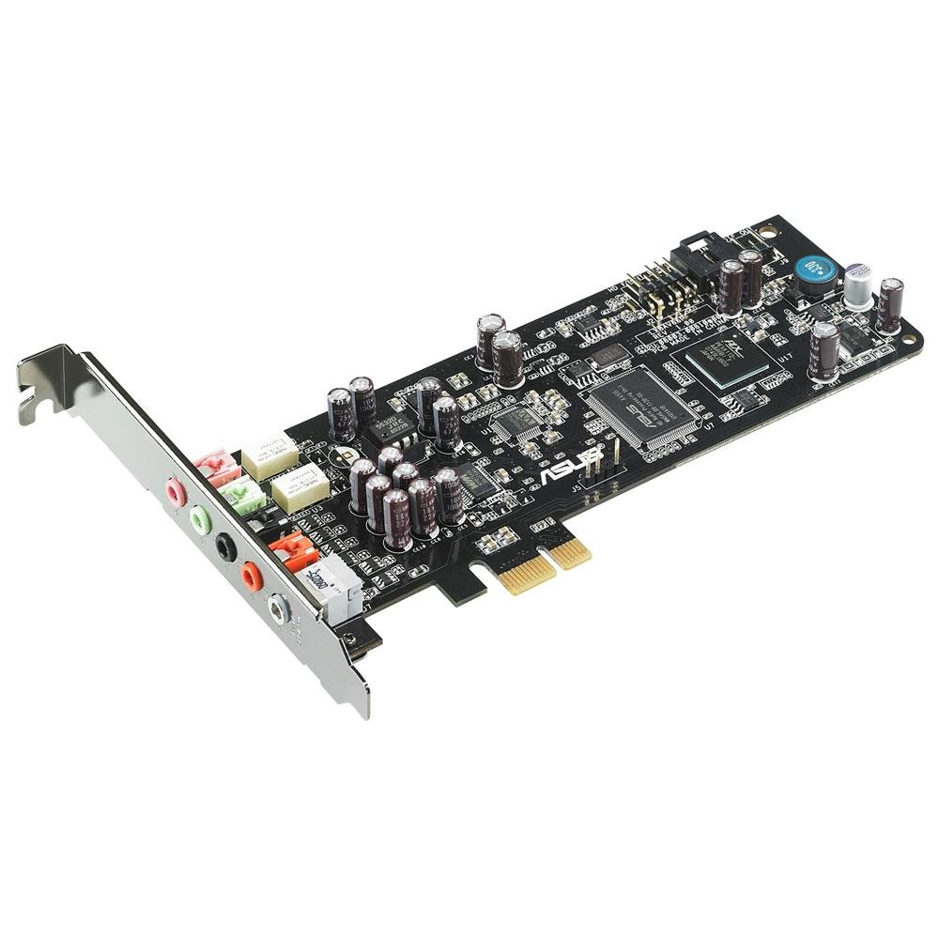
SES KARTI
Bilgisayara ses girişini ve çıkışını sağlayan donanımdır. Günümüz bilgisayarlarında genellikle anakartlar üzerinde tümleşik olarak yer alır.

Slide 15
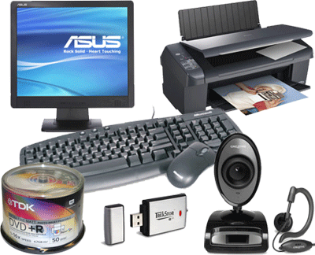
HARİCİ DONANIM BİRİMLERİ
Şimdi genel olarak bilgisayar kasasının dışında bulunan bazı donanımları inceleyelim.

Slide 16
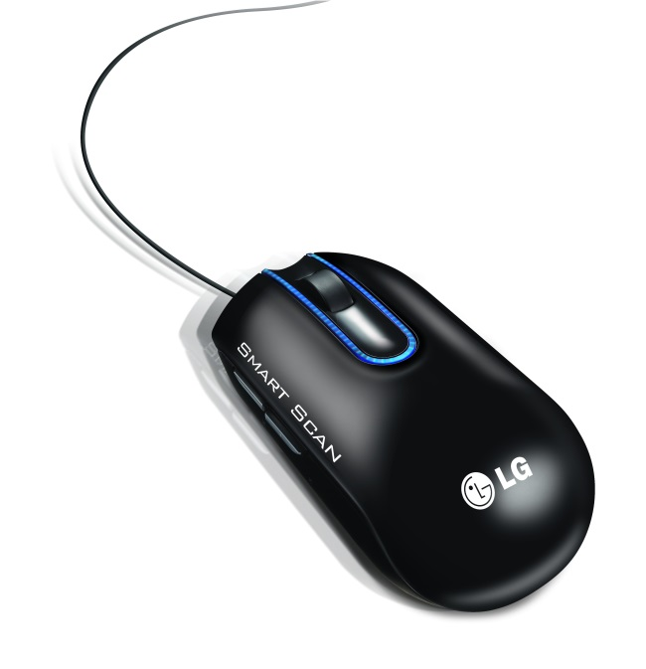

FARE
İşaretçi olarak da bilinir. Ekrandaki ok işaretini yani imleci hareket ettirmeye yarar.
Kablosuz veya kablolu olabilir.
Günümüzde optik ve lazer fareler kullanılır.

Slide 17
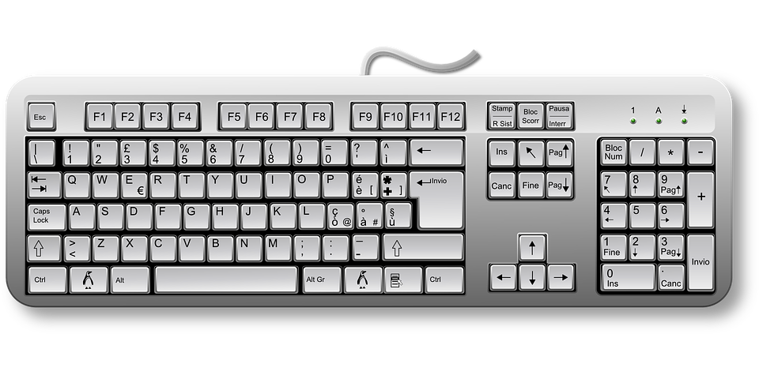
KLAVYE
Üzerindeki tuşlar yardımıyla bilgisayara metin türünden veri
girişinin yapılmasını ya da tuş komutlarının uygulanmasını sağlayan dış donanım parçasıdır. Klavyeler; Q ve F kalvye olmak üzere 2 çeşittir.

Slide 18
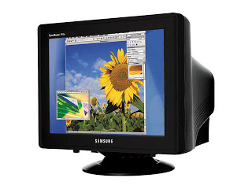
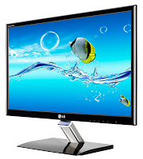
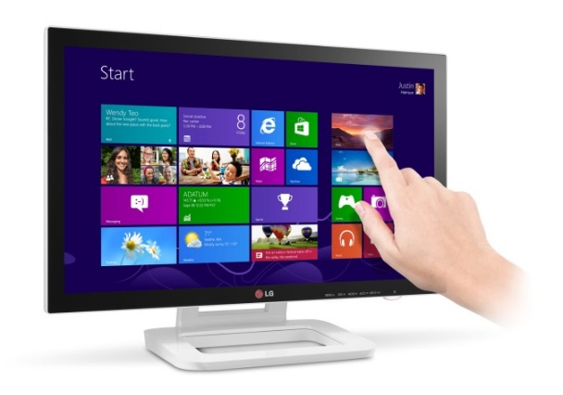
EKRAN
Bilgisayarın görüntü donanımıdır. Ekran bilgisayarda yapılan işlemleri ve sonuçlarını görebilmemizi sağlar.
Tüplü (CRT), LCD ve LED ekran çeşitleri vardır.

Slide 19
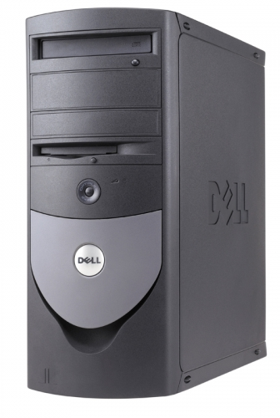
KASA
Bilgisayarın iç donanımlarının bulunduğu kasa bu parçaların korunmasını ve bir arada durmasını sağlar. Çeşitli donanımların takılabilmesi için de yuvalar içerir.
Kasayı, vücudumuzdaki iskelet olarak düşünebiliriz.

Slide 20
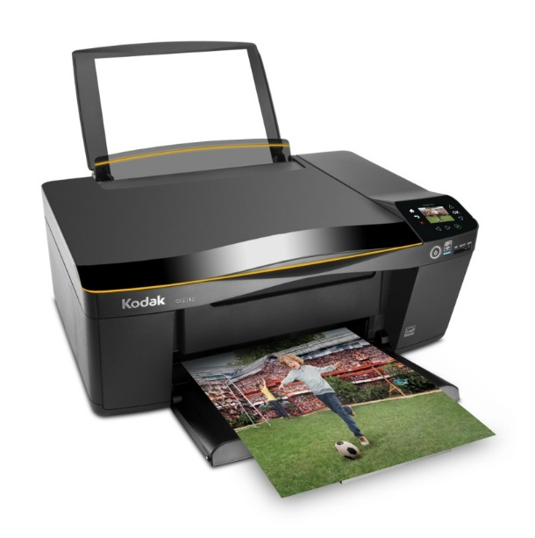
YAZICI
Bilgisayarda üretilen resim, yazı, şekil ve grafikleri kağıda aktaran donanımdır.
Kullandığı teknolojiye göre mürekkep püskürtmeli, lazer ve nokta vuruşlu çeşitleri vardır.

Slide 21
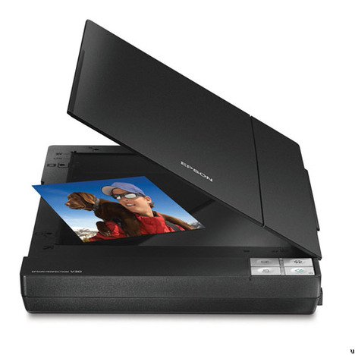
TARAYICI
Bir resmi, yazıyı veya şekli bilgisayara aktarmaya yarayan donanımdır.
Yazıcının tam tersi görev yapar.

Slide 22
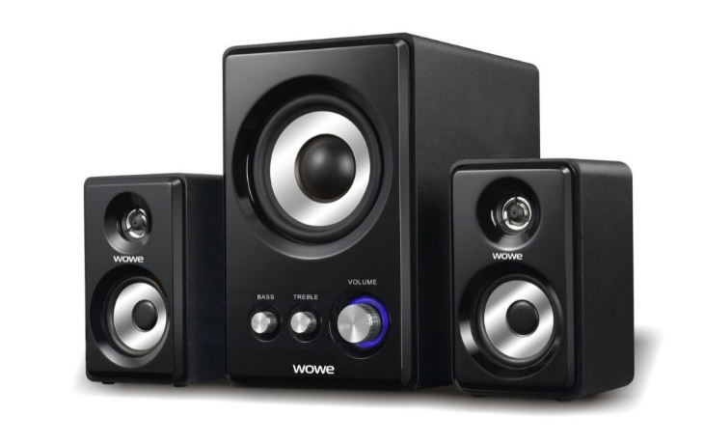
HOPARLÖR
Bilgisayarda çalınan sesleri işitmemizi sağlayan donanımdır.
Birkaç hoparlör bir araya gelerek ses sistemini oluşturur. Örneğin 2+1, 5+1 ve 7+1 gibi.

Slide 23
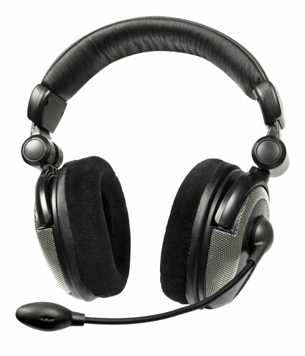
KULAKLIK
Bilgisayarda çalınan sesleri sadece dinleyicinin kulağına ileten donanımdır.

Slide 24
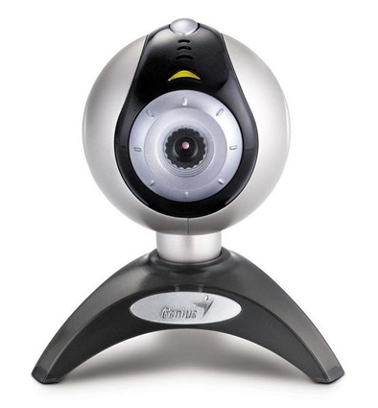
WEB KAMERASI
Genellikle internet üzerinden görüntülü görüşme amacıyla kullanılan donanımdır.

Slide 25
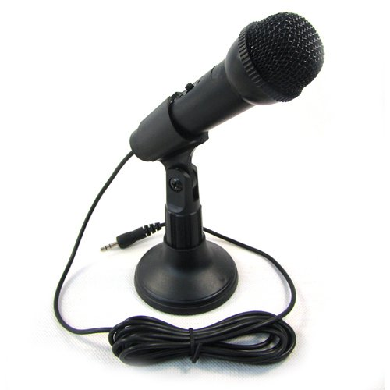
MİKROFON
Seslerin bilgisayara aktarılmasını ve kaydedilmesini sağlar.

Slide 26
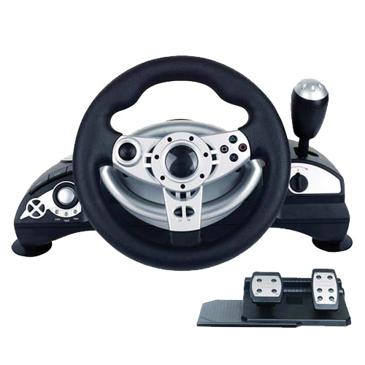
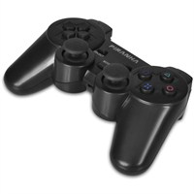
OYUN KUMANDALARI
Oyunlarda kontrolü sağlayan donanımdır. Örneğin bir araba yarışı oyununda direksiyon, fren pedalı kontrollerini gibi.

Slide 27
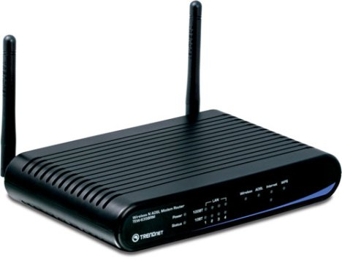
MODEM
İnternete bağlanmayı sağlayan donanımdır.
Kablolu veya kablosuz çeşitleri vardır.

Slide 28
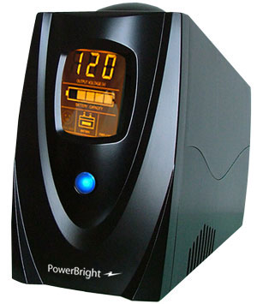
KESİNTİSİZ GÜÇ KAYNAĞI
Elektrik kesilmesi durumunda bilgisayara ek güç sağlar. Böylece hem bilgisayar zarar görmez hem de çalışmalarımı kaydedebiliriz.

Slide 29

YAZILIM NEDİR?
Bilgisayarın kullanılmasını sağlayan her türlü programa ise yazılım adı verilir.
Örneğin resim yapmamızı sağlayan Paint, internete girmemizi sağlayan Chrome gibi..

Slide 30
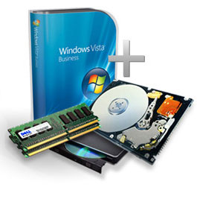
YAZILIM/DONANIM FARKI
Donanım ve yazılımı insan vücudu ve ruhuna benzetebiliriz. Bedenimize dokunabilirken ruhumuzu dokunamayız. Ruhumuz bedenimizin hareketini, kontrolünü sağlar.
Donanımı elle tutup gözle görebildiğimiz elektronik devrelerdir. Yazılımı ise elle tutup hissedemeyiz
Bilgisayar dünyasının ruhu olan yazılım donanımların kontrolünü, birbirleriyle iletişimini sağlar.
Yazılım olmadan bilgisayardaki donanımları kullanamayız.

Slide 31

YAZILIM ÇEŞİTLERİ
Yazılımlar, sistem yazılımı ve uygulama yazılımı olarak ikiye ayrılır.

Slide 32

SİSTEM YAZILIMI
İşletim sistemi olarak da bilinir. Bilgisayardaki donanımları yöneten, çalışmasını denetleyen ve diğer tüm yazılımların çalışmasını sağlayan temel yazılımdır.
Örneğin sıklıkla duyduğumuz Windows bir işletim sistemidir. Açık kaynaklı işletim sistemine ise Unix ve Ubuntu Linux’u örnek verebiliriz

Slide 33

Uygulama Yazılımı
Kullanıcıların belli başlı bazı işlemleri yapmalarını sağlayan yazılımlardır. Örneğin müzik dinlemek, resim yapmak, yazı yazmak, internette gezinmek gibi.

